Slide 1
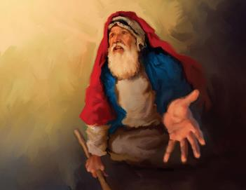
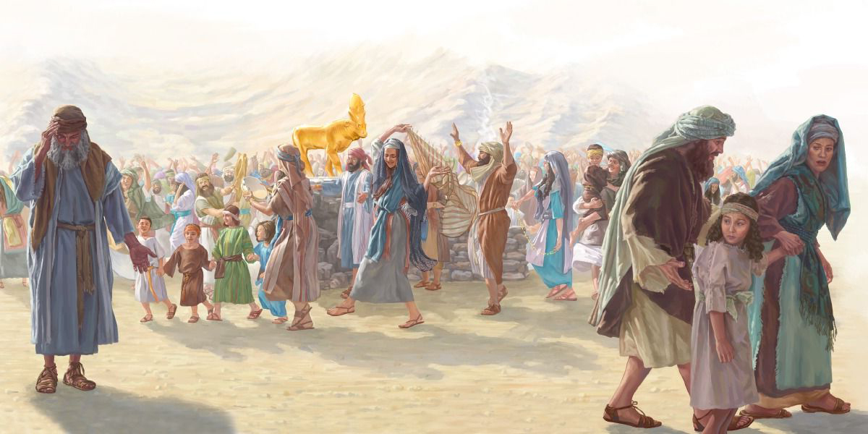
PAGTALIKOD AT PAMAMAGITAN
Aralin 11 para sa Setyembre 13, 2025

Slide 2
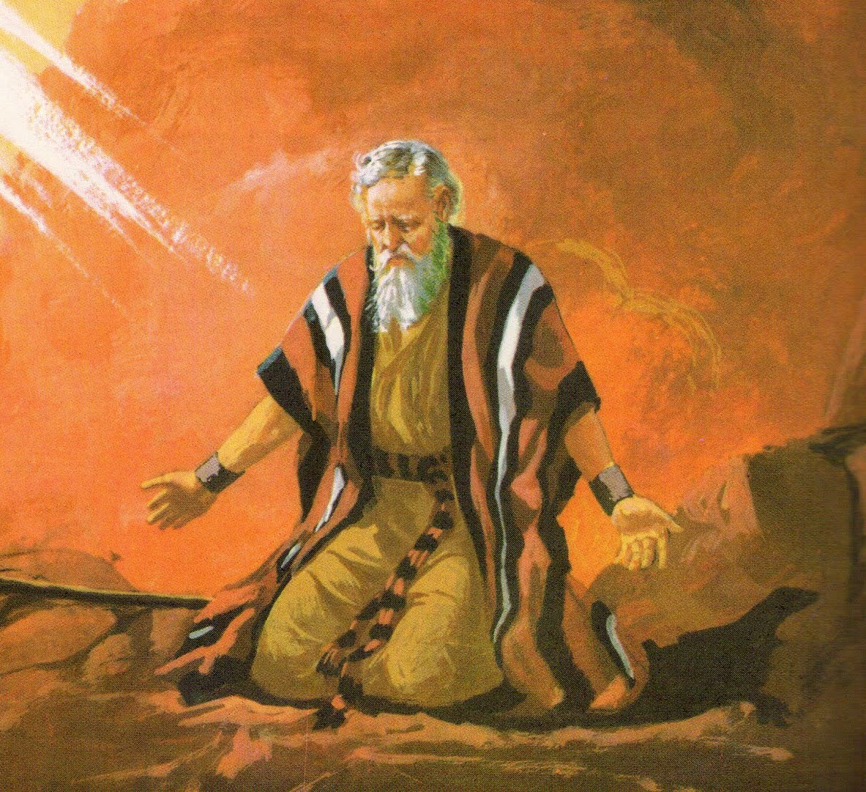
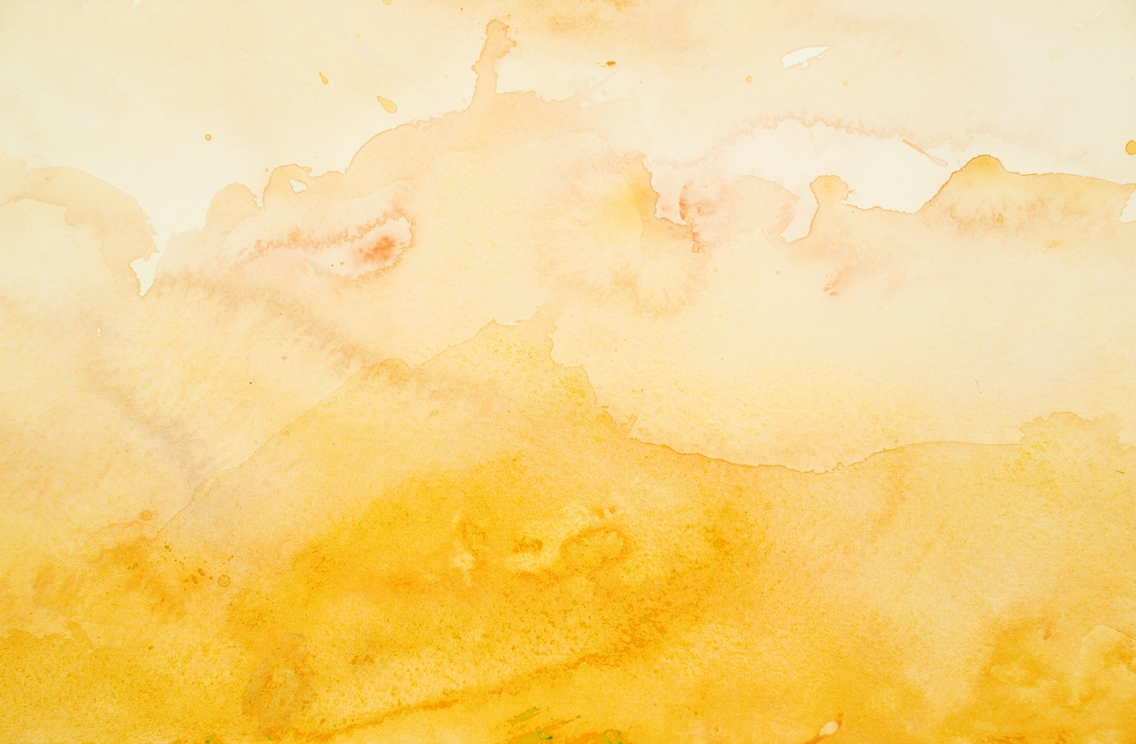
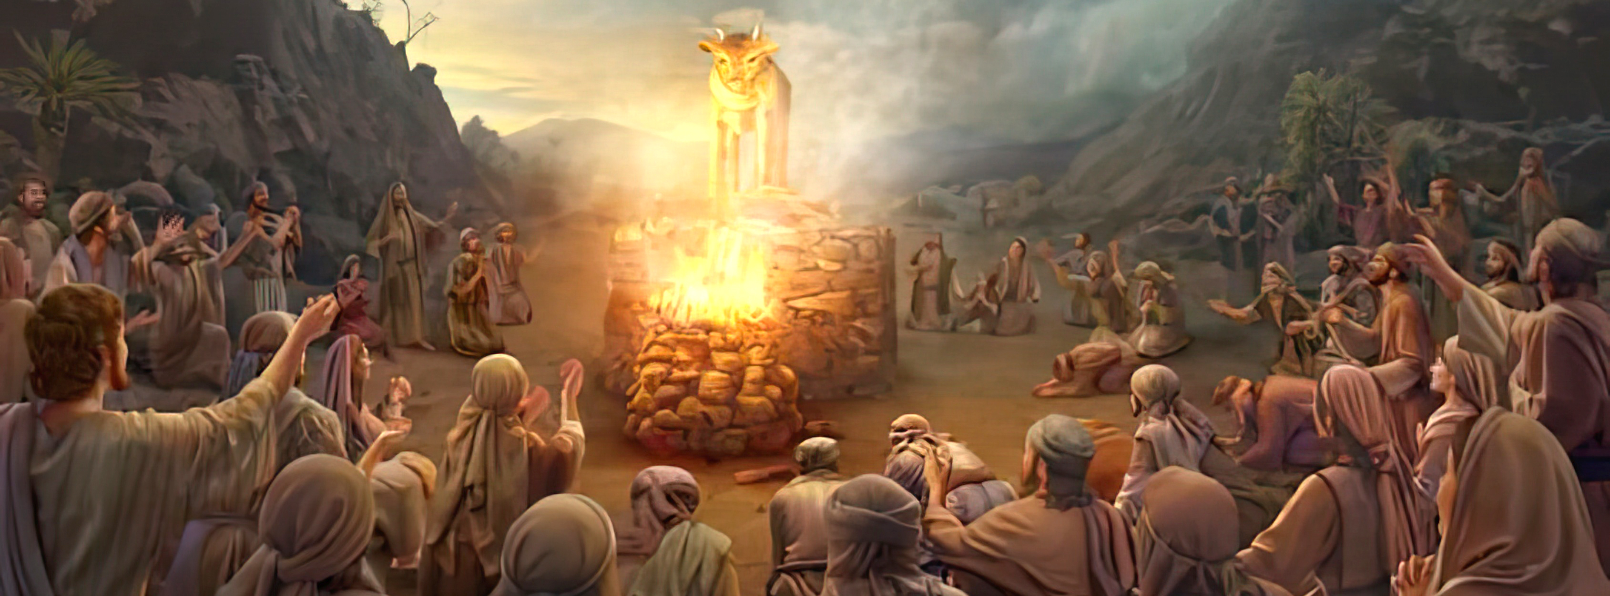
“At bumalik si Moises sa Panginoon, at nagsabi, Oh, ang
bayang ito'y nagkasala ng
malaking kasalanan, at gumawa sila ng mga dios na ginto. Gayon ma'y ngayon, kung iyong ipatatawad ang kanilang kasalanan; at kung hindi, ay alisin mo ako, isinasamo ko sa iyo, sa iyong aklat na sinulat mo”
Exodo 32:31, 32

Slide 3

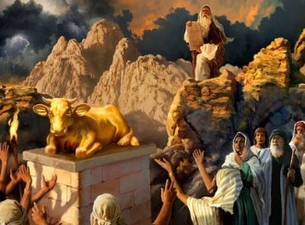
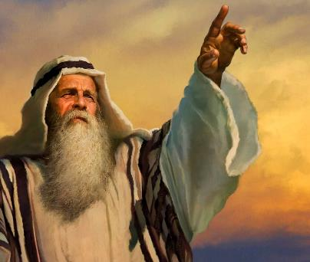


“Sila'y humiwalay na madali sa daan na aking iniutos sa kanila” (Ex. 32:8).
Saglit lang matapos maibigay sa kanila ang Sampung Utos, at pinaalalahanan muli na huwag silang gumawa ng mga diosdiosan (Ex. 20:23), ang Israel ay gumawa ng gintong baka upang sambahin.
Sa harap ng pagtalikod na ito, nagpaalam ang Dios kay Moises na wawasakin Nya ang Israel at gagawin itong bagong bansa (Ex. 32:10). Sa kabila ng pagtalikod ng mga tao, namagitan si Moises ng dalawang beses sa Diyos at hiniling ang kapatawarang hindi karapatdapat sa kanila.
Pagtalikod:
Kahinaan ni Aaron(Exodo 32:1-5)
Ang Piyesta ng Baka (Exodo 32:6)
Ang katiwalian ng pagsamba sa diosdiosan (Exodo 32:7-8)
Pamamagitan:
“Tumalikod sa matinding mong galit!” (Exodo 32:9-29)
“alisin mo ako, ...sa iyong aklat na sinulat mo!” (Exo. 32:30-32)

Slide 4

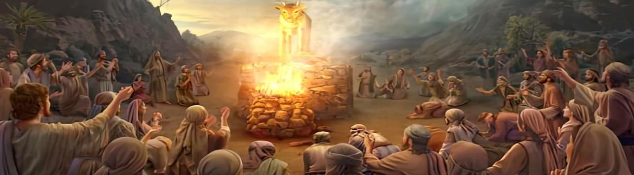
PAGTALIKOD

Slide 5

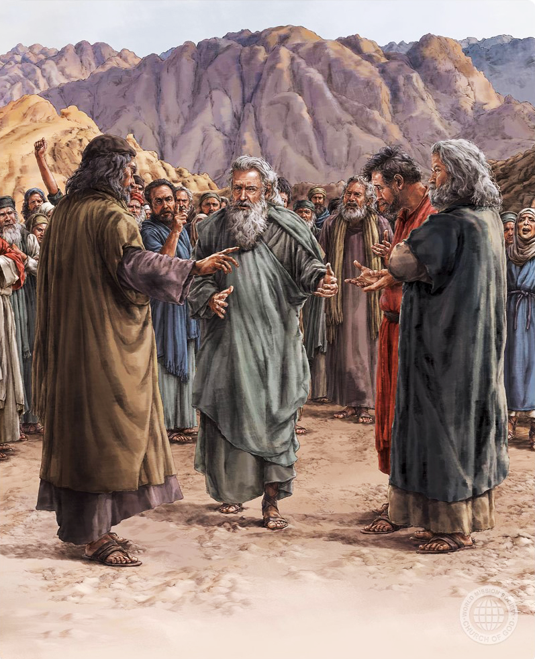
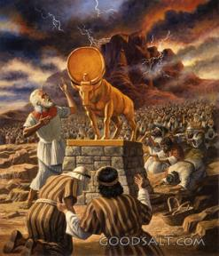
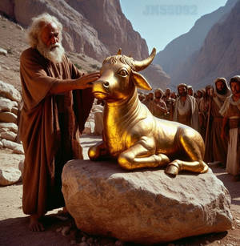
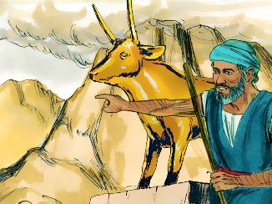
KAHINAAN NI AARON
“At nang makita ito ni Aaron, ay nagtayo siya ng isang dambana sa harapan niyaon: at itinanyag ni Aaron at sinabi, Bukas ay pista sa Panginoon’ ” (Exodo 32:5)
Bagaman ang salitang Hebreo na elohim ay pangmaramihan ng “diyos,” karaniwan itong ginagamit sa pagtukoy sa isang Diyos: “Ako si Jehova na iyong Diyos [elohim], na naglabas sa iyo sa lupain ng Ehipto” (Ex. 20:2).
Sa pagliban ni Moises, humiling ang mga tao kay Aaron na gawan sila ng nakikitang elohim na maaari nilang sambahin. (Ex. 32:1). Mabilis nilang nakalimutan ang natanggap nilang kautusan at ang pangako nilang tutuparin ito (Ex. 24:7).
Ang pagdadalawang-isip ni Aaron na makipag-paliwanagan sa bayan (Ex. 32:2) ay nadulot sa kanya na pangunahan sila sa pagtalikod sa halip na iwasan ito.
Sa halip na ipaalala sa kanila ang pagbabawal sa paggawa ng mga diosdiosan, ginawan sila ni Aaron ng gintong baka, at ipinahayag na, “Ito ang inyong diyos [elohim] O Israel, na nagdala sa inyo mula sa lupain ng Ehipto!” (Ex. 32:4).

Slide 6

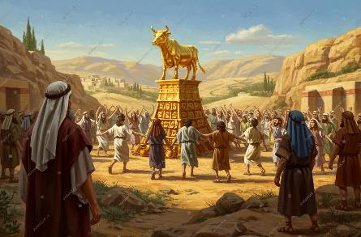
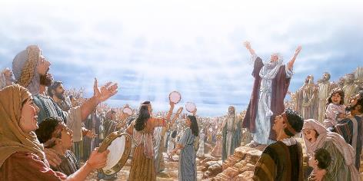

ANG PIYESTA NG BAKA
“At sila'y bumangong maaga nang kinabukasan, at naghandog ng mga handog na susunugin, at nagdala ng mga handog tungkol sa kapayapaan; at ang bayan ay umupong kumain at uminom, at tumindig upang magkatuwa” (Exodo 32:6)
Sa paggawa ng diosdiosang hugis baka, pinaliit ng mga Israelita ang Makapangyarihang Diyos sa larawan ng hayop, at sinamba ang nilalang sa halip na ang Lumalang (Rom. 1:23).
Inisip nila nang hindi makatuwiran na kaya silang pangunahan ng hinugis na larawan. Maari nilang isiping si elohim mismo ay naging baka! (Exod. 32:24)
Sa totoo, lumipat sila sa pagsamba sa Diyos tungo sa pagsamba sa mga demonyo (Deut. 32:17). Habang sinasamba nila ang Diyos, lumago sila sa kagandahang-asal dahil nagagaya nila ang Diyos.
Sa pagsamba sa mga demonyo, pinababa nila ang kanilang sarili, dahil nagaya nila ang mga demonyong sinasamba nila.
Kung hindi natin ibibigay ang ating mga puso sa Manlalalang, sa halip ay maglingkod sa ibang diosdiosan (at marami nito), bukas makalawa ito ay magdadala sa ating sa pagkasira.

Slide 7

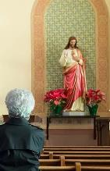
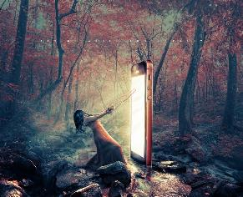


ANG KATIWALIAN NG PAGSAMBA SA DIOSDIOSAN
“At sinalita ng Panginoon kay Moises, Yumaon ka, bumaba ka, sapagka't ang iyong bayan, na iyong isinampa mula sa lupain ng Egipto ay nangagsisama.’” (Exodo 32:7)
Ang pagyukod sa isang larawan (kahit ito ay kumakatawan sa Diyos mismo, kay Kristo, o Kanyang mga banal) ay paglabag sa Kautusan ng Dios (Ex. 20:3-6) at, kaya, pumapasok sa kasalanan at katiwalian.
Ano ang pagsamba sa diosdiosan ngayong 21st-century? Ito ay ang pagsamba sa isang kapalit ng Diyos. Ang diosdiosan ay anumang bumibihag ng ating imahinasyon, pagmamahal, panahon, at isip nang higit sa Diyos, at umaalipin sa ating pag-iisip.
Anong mga diosdiosan ang sinasamba natin? Pwede kang gumawa ng listahan. Sabi ng iba: pride, pera, kapangyarihan, sex, pagkain, trabaho, social media…
Ano ang kadugtong ng pagsamba sa mga diosdiosang ito? Nababago ang ating personalidad, paraan ng pag-iisip, mga emosyon, at kahit ang pakikitungo natin sa iba ay nababago. Ipinapalit natin ang tunay na ugnayan sa Diyos para sa butas at walang kabuluhang pakikipag-ugnayang hindi makakapagligtas.

Slide 8

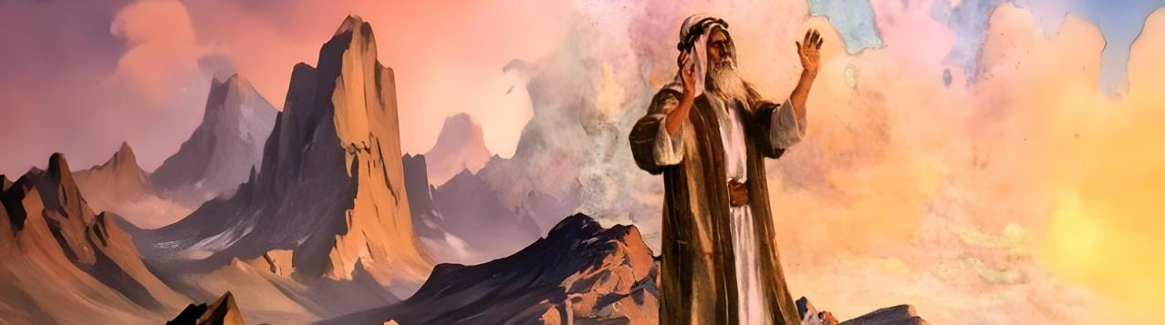
PAMAMAGITAN

Slide 9

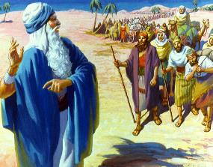
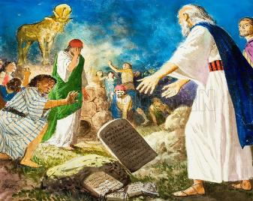
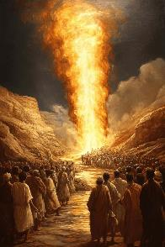
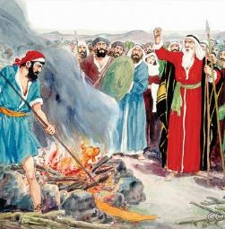
TUMALIKOD SA MATINDI MONG GALIT
“Bakit sasalitain ng mga Egipcio, na sasabihin, Dahil sa kasamaan, inilabas sila upang patayin sila sa mga bundok, at upang lipulin sila sa balat ng lupa? Iurong mo ang iyong mabangis na pagiinit, at pagsisihan mo ang kasamaang ito laban sa iyong bayan!’ ” (Exodo 32:12)
Sinabi ng Dios kay Moises “Dahil ang IYONG bayan, na inilabas MO sa Ehipto, ay naging masama.” (Ex. 32:7).
Angkop ang sagot ni Moises: “Hindi sila aking bayan, ngunit sa’yo; hindi ako ang naglabas sa kanila, kundi ikaw” (Ex. 32:11). Hiniling ng Dios sa kanya na lilipulin Niya ang Israel (Exod. 32:10), ngunit hindi ito pinintulutan ni Moises.
Matuwid ang poot ng Dios, ngunit alam ni Moises na “ang awa ay nagtatagumpay sa paghukom” (Santiago 2:13). Matapos mamagitan para sa Israel, at napalagay ang loob na napayapa na ang galit ng Dios, siya ay (galit) bumaba mula sa bundok (Ex. 32:12-15). Sa pagkakita sa apostasiya, binasag niya ang simbolo ng tipan: ang mga tipak na bato (Ex. 32:19).
Matapos mapakinggan ang mahinang palusot ng kanyang kuya, kumilos agad si Moises upang mapigilan ang matinding galit (Ex. 32:20-28).

Slide 10

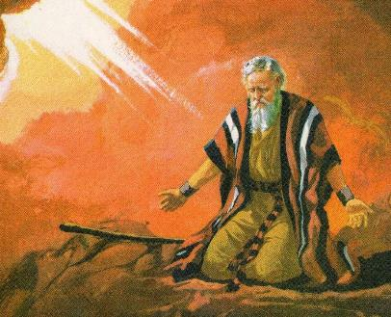
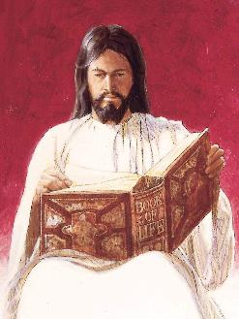
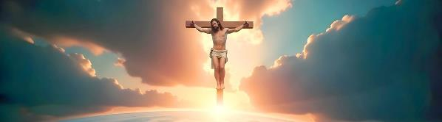
“BURAHIN MO ANG PANGALAN KO SA AKLAT NA ISINULAT MO!”
“Gayon ma'y ngayon, kung iyong ipatatawad ang kanilang kasalanan; at kung hindi, ay alisin mo ako, isinasamo ko sa iyo, sa iyong aklat na sinulat mo!” (Exodo 32:32)
Sa una nyang pamamagitan, napigilan ni Moises ang pagkawasak ng bayan. Ngunit malinaw na hindi na sila pagpapalain ng Dios pagkatapos nitong kasalanan. Kaya, nagpasya syang mamagitan sa pangalawa (Ex. 32:30).
Handa si Moises na mawala ang sariling kaligtasan kung hindi mapapatawad ang bayan (Ex. 32:31-32). Gayunpaman, hindi karaniwang kapatawaran ang hinihingi ni Moises, dahil hindi sya gumamit ng karaniwang salitang Hebreo para sa “patawad." Hiniling nya sa Dios na “dalhin" ang kasalanan ng mga tao.
Nangangahulugan itong papasanin ng Dios ang kasalanan, at babayaran ang halaga nito: kalananan (Isa. 53:6; Rom. 6:23). Ito mismo ang ginawa ni Jesus sa krus. Pinasan Niya sa sarili ang ating kasalanan upang mamatay Siya ng kamatayang karapatdapat sa atin (1 Pet. 2:24).

Slide 11

EGW (Mga Patriarka at mga Propeta, p. 342, 343)
“Sa panahong ito ng paghihintay, ay may panahon upang sila’y magmuni-muni tungkol sa kautusan ng Dios na kanilang narinig, at upang ihanda ang kanilang mga puso upang tumanggap ng karagdagan pang pahayag na maaaring ibigay Niya sa kanila. Wala na silang maraming panahon na para sa gawaing ito; at kung sila sana ay gano’ng naghanap ng mas malinaw na pagkaunawa ng mga utos ng Dios, at nagpakumbaba ng kanilang mga puso sa harap Niya, sila sana ay nakakubli mula sa tukso. Subalit hindi nila ito ginawa, at sila’y madaling nagwalang bahala, di nakikinig, at walang kinikilalang batas. […]
Sa pagkadama ng kawalan ng kakayanan sa pagkawala ng kanilang lider, sila ay nagbalik sa matanda nilang mga sabi-sabi. […] Nais ng mga tao ang isang larawang kakatawan sa Dios, at upang mapasa harap nila sa lugar ni Moises.”

